Slide 1
MÔN TOÁN LỚP 1
Bài 7: Hình vuông, hình tròn, hình tam giác, hình chữ nhật
GIÁO VIÊN: Nguyễn Thị Minh Ảnh

Slide 2
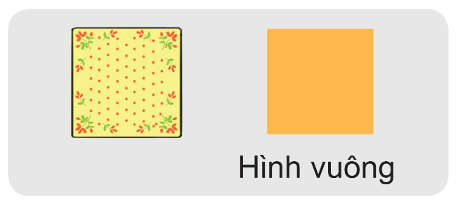
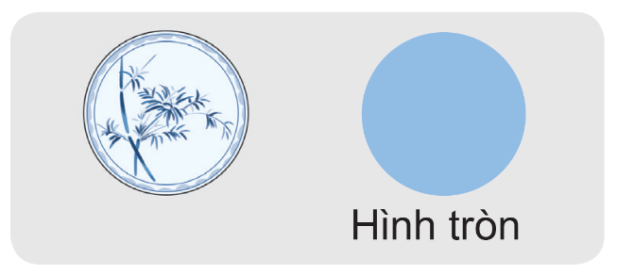
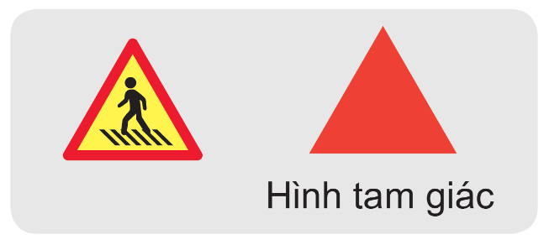
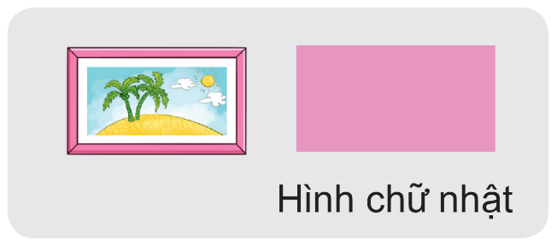

Slide 3
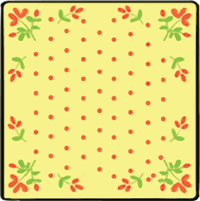
Hình vuông

Slide 4
Hình tròn

Slide 5
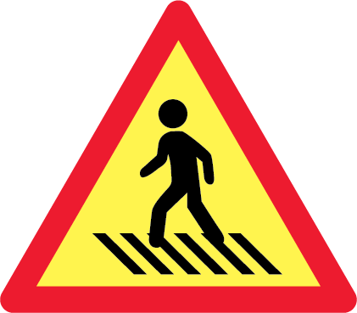
Hình tam giác

Slide 6
Hình chữ nhật

Slide 7
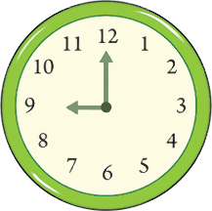
Hình vuông
Hình tròn
Mỗi đồ vật có dạng hình gì?
Hình chữ nhật
Hình tam giác

Slide 8
Những hình nào là hình tròn?
A
B
C
D
E

Slide 9
Có bao nhiêu hình:
4
?
3
?
3
?
2
?

Slide 10
a)
Có bao nhiêu hình vuông, hình tròn, hình tam giác, hình chữ nhật?
 | Hình tròn | Hình chữ nhật | Hình tam giác | Hình vuông
a)
?
?
?
2
?
1
3
0

Slide 11
a)
Có bao nhiêu hình vuông, hình tròn, hình tam giác, hình chữ nhật?
 | Hình tròn | Hình chữ nhật | Hình tam giác | Hình vuông
a)
?
?
?
1
?
1
3
0

Slide 12
a)
Có bao nhiêu hình vuông, hình tròn, hình tam giác, hình chữ nhật?
 | Hình tròn | Hình chữ nhật | Hình tam giác | Hình vuông
a)
?
?
?
2
?
3
1
1

Slide 13
CẢM ƠN CÁC EM HỌC SINH ĐÃ THAM DỰ TIẾT HỌC

